Slide 1
Molybdén
Mo [Kr] 4d⁵ 5s¹
Je nevyhnutným prechodným kovom pre všetky formy života
Je jediným 4d prvkom prítomným v živých organizmoch
Výskyt
V predošlých dobách bol prítomný v podobe nerozpustného
molybdenitu (MoS₂)
Avšak, keď bolo na Zemi viac O₂ a H₂O, MoS₂ sa konvertoval na molybdénan (molybdate) ([MoO₄²⁻]), ktorý je dobre rozpustný vo vode. Reakcia premeny MoS₂:
2MoS₂ + 7O₂ + 2H₂O →2 [MoO₄²⁻] + 4SO₂ +4H⁺
- transportované pomocou proteínov, ktoré sa podobajú fosfátovým a
sulfátovým permeazám

Slide 2
Molybdén
Prvá zmienka o potrebe Mo pre organizmus bola prezentovaná v roku 1930, práve z pozorovania mikroorganizmov fixujúcich dusík
Neskôr sa zistilo, že je potrebný pre normálny rast a zdravie živočíchov, rastlín a mikroorganizmov, pretože zohráva významnú úlohu pri reakciách v cykloch C, N, S, Se a As v biosfére
Ľudský organizmus taktiež používa niekoľko enzýmov Mo

Slide 3
Molybdén
Reakcie, ktoré katalyzujú Mo enzýmy zahŕňajú
vodu, protóny a elektróny
Všeobecne Mo enzýmy katalyzujú konverziu substrátu tak, že buď pridajú kyslík na substrát alebo odoberú kyslík zo substrátu:
X + H₂O ⇔ XO + 2H⁺ + 2e⁻

Slide 4
Molybdén
Význam Mo enzýmov
Mo enzýmy majú značný strategický význam v biosfére:
Redukcia NO₃⁻ na NO₂⁻ = nitrát reduktázy
Fixácia dusíka = Mo-nitrogenázy (v rastlinách, hubách a baktériách)
Oxidácia SO₃²⁻ na SO₄²⁻ (konečná reakcia v oxidačnej degradácii aminokyselín obsahujúcich síru – Cys, Met a ďalších zlúčenín obsahujúcich síru) = sulfit oxidáza
(v pečeni zvierat a človeka, dospelý človek vylučuje cca 1g SO₄²⁻ každý deň)
Oxidácia xantínu na kyselinu močovú (uric acid) (konečný krok metabolizmu purínu) = xantín dehydrogenázy-oxidázy
(pečeň a obličky človeka a zvierat)

Slide 5
Molybdén
Význam Mo enzýmov
Oxidácia aldehydov (RCHO) na zodpovedajúce karboxylové kyseliny ((RCOOH) = aldehyd oxidázy. Ak R = CH₃ – ide o druhý krok premeny etanolu na kyselinu octovú, prvý krok je katalyzovaný Zn enzýmom – alkoholdehydrogenáza
(pečeň stavovcov)
Redukcia DMSO (dimetylsulfoxid) na DMS (dimetylsulfid) = DMSO reduktázy,
sú lokalizované v periplazme a pôsobia v respiračnom reťazci, kde sa ako koncový akceptor elektrónov používa DMSO,
produkt redukcie DMS je prchavý a zapáchajúci,
po jeho uniku do atmosféry jeho fotooxidácia vyvolá produkciu kyseliny metylsulfónovej (CH₃SO₃H), ktorej soli pôsobia ako nukleačné centrá pre tvorbu mrakov
(vybrané anaerobné baktérie)

Slide 6
Geochemický cyklus dusíka

Slide 7
Geochemický cyklus dusíka
Geochemický cyklus dusíka možno popísať
troma procesmi:
Fixácia dusíka
Nitrifikácia
denitrifikácia

Slide 8
Fixácia dusíka
Malé množstvo N₂ môže reagovať s kyslíkom za extrémnych podmienok (výboj blesku, vysoko- teplotné spaľovanie) – to je však malé množstvo pre potreby biosféry
Potrebný N pochádza z procesu fixácie N₂
Biologickú redukciu N₂ na NH₃ uskutočňuje
skupina prokaryontov
Enzýmy, ktoré tento proces riadia musia pracovať
za anaerobných podmienok
Baktérie produkujú enzýmy (in vitro), aby rýchlo a nevratne deštruovali O₂

Slide 9
Fixácia dusíka
Všetky živé organizmy závisia od použivateľného tzv. fixovaného dusíka- DNA, RNA, proteíny
Snáď najväčším paradoxom prírody je, že len najmenšie komunity (baktérie a jednobunkové organizmy) obývajúce Zem dokážu produkovať fixovaný dusík z inak inertného molekulárneho N₂ , ktorý nás obklopuje a nasycuje
Len 0,0007% dusíka prístupného na Zemi a v atmosfére je vo fixovanej forme v podobe NH₄+ a NO₃ -

Slide 10
Fixácia dusíka
Malé množstvo N₂ môže reagovať s kyslíkom za extrémnych podmienok (výboj blesku, vysoko-teplotné spaľovanie) - to je však malé množstvo pre potreby biosféry
Potrebný N pochádza z procesu fixácie N₂
Biologickú redukciu N₂ na NH₃ uskutočňuje skupina prokaryotov
Enzýmy, ktoré tento proces riadia musia pracovať za anaeróbnych podmienok
Baktérie produkujú enzýmy (in vitro), aby rýchlo a nevratne deštruovali O₂

Slide 11
Fixácia dusíka
Avšak existuje mnoho bakterií, ktoré dusík fixujú aerobne –
azotobacter, klebsiella, cyanobakterie, clostridia
Tieto organizmy majú rôzne stratégie ako zabrániť kontaktu O₂ počas redukcie N₂
Napr. mnoho symbióz a spoluprác možno nájsť v prírode medzi vyššími rastlinami a dusík-fixujúcimi baktériami (rhizobia)
Baktérie žijú v okolí koreňových vlásočníc, ktoré kontrolujú nízke rozpínanie O₂
Rastlina produkuje k baktérii redukované zlúčeniny uhlíka z fotosyntézy, kým baktéria produkuje fixovaný dusík k rastline

Slide 12
Azolla/Anabeana
Pre azolu (papraď) je príznačná symbióza so sinicou Anabaena azollae
Dusík sa nesústreďuje priamo v rastline, ale je fixovaný práve na sinici, ktorá sa vyskytuje predovšetkým v listoch rastliny
Odoberá plynný dusík zo vzduchu vo forme nepoužiteľnej pre rastlinu, rozštiepi ho a spojí s vodíkom za vzniku amónnych ionov.
V tejto forme ho vie rastlina využiť
Syntéza amónnych ionov prebieha v sinici Anabaena v špeciálnych bunkách, ktoré sa nazývajú heterocysty
Anabaena vyzerá ako retiazka s korálkami
Každá z jednotlivých buniek obsahuje modro-zelené farbivo a je schopná fotosyntézy
Heterocysty sä väčšie, bezfarbené, hrubostenné bunky rozptýlené v retiazke
Silné steny heterocysty zabraňujú vstupu kyslíka, ktorý by inak narušoval funkciu enzýmu

Slide 13
Fixácia dusíka
Termodynamika procesu
- Redukčný potenciál
potrebný pre biologickú
fixáciu N₂ je približne -300mV
Tento potenciál potrebujú redukčné činidlá ferredoxiny a flavíny vo svojej redukovanej forme, aby odovzdali svoje elektróny molekule N₂
Tento redukčný potenciál je následne obnovený redukovanými organickými molekulami, ktoré vznikajú pri fotosyntéze

Slide 14
Fixácia dusíka
Kým proces fixácie N₂ je ľahký z termodynamického hľadiska,
kineticky je náročný
Veľká kinetická bariéra, je spôsobená náročnosťou tvorby intermediátov (diazen alebo hydrazin) počas konverzie N₂ na NH₃
Preto musia organizmy použiť veľké množstvo energie, ktoré získavajú hydrolýzou ATP na ADP, čím sa uvoľní 8kcal.mol⁻¹ energie pre túto tvorbu intermediátu
Teda redukcia N₂ spotrebuje 16 ekvivalentov ATP na jeden ekvivalent N₂ = drahý proces
Preto, ak majú organizmy príležitosť, používajú už fixované
formy dusíka (NH₃, NO₂⁻ alebo NO ⁻) radšej ako by syntetizovali
zložité dusík-fixujúce systémy
3

Slide 15
Fixácia dusíka
Biologický proces fixácie dusíka | je | závislý | na
dvoch proteínových systémoch | s | Mo a | Fe
iónmi kovov = enzýmy nitrogenázy
MoFeco (MoFe kofaktor) je počas tohto procesu kľúčový avšak v prípade nedostatku Mo sa používajú aj FeV kofaktory (FeVco)

Slide 16
Fixácia dusíka
V súčasnosti poznáme štyri geneticky odlišné nitrogenázy, tri z nich sú relatívne podobné
Tieto tri tvoria „klasickú“ skupinu nitrogenáz:
Mo-nitrogenáza
V- nitrogenázy
Fe-only nitrogenázy
Obsahujú rôzne heteroatómy, avšak sú si tak
podobné, že je zrejmý ich spoločný pôvod
Štvrtá skupina je odlišná – iný evolučný proces,
neskôr

Slide 17
Fixácia dusíka
Ktorá z nitrogenáz je preferovaná závisí od dostupnosti iónu
kovu
ak je dostupný Mo = produkcia Mo-nitrogenázy je
preferovaná,
ak V = produkcia V-nitrogenázy
ak sú nedostupné Mo aj V = začína produkcia Fe-only nitrogenázy
Najaktívnejšia je Mo- potom V- a až potom Fe-only
nitrogenáza
Fe-only nitrogenáza počas procesu produkuje veľa H₂ a málo
NH₃

Slide 18
Fixácia dusíka
Štruktúra nitrogenáz
Všetky tri ,,klasické,, nitrogenázy obsahujú dva metaloproteíny, ktoré boli izolované samostatne, ale sú samostatne inaktívne
Ak sa kombinuje jedna zložka proteínu z Mo-nitrogenázy s komplementárnou zložkou proteínu V-nitrogenázy vzniká hybrid, ktorý je aktívny
Ale ak sa takto kombinuje zložka proteínu z Fe-only nitrogenázy s komplementom Mo alebo V-nitrogenázy vzniknutý hybrid je inaktívny

Slide 19
Fixácia dusíka
Mo-nitrogenáza
prvý metaloproteín v Mo-nitrogenáze (MoFe-
proteín) sa nazýva aj dinitrogenáza
druhý metaloproteín v Mo-nitrogenáze (Fe- proteín) sa niekedy nazýva aj dinitrogenáza reduktáza
Triviálne názvy sú odvodené od toho aké ióny kovov obsahujú

Slide 20
Fixácia dusíka
Fe proteín je homodimér
- Obsahuje dve MgATP
väzbové miesta a
jednoduchý 4Fe-4S klaster premosťujúci dve subjednotky
MoFe proteín je α₂β₂ heterotetramér
- Obsahuje dva páry dvoch rôznych metaloklastrov (tzv. P-klastre) a FeMo kofaktor (tzv. FeMoco, M-centrum)

Slide 21
Fixácia dusíka-katalýza
Mo-nitrogenáza katalyzuje biologickú fixáciu dusíka,
všeobecne popisuje rovnicou:
ktorá sa
N₂ + 8H⁺ + 8e⁻ + 16 MgATP → 2NH₃ + H₂ + 16MgADP + 16 P_{i}
(N₂ + H₂ → HN=NH + H₂ → H₂N-NH₂ + H₂ → 2xNH₃ + 2H₂ → 2xNH₄⁺)
Okrem N₂ a H⁺ substrátov, nitrogenáza katalyzuje redukciu mnohých ďalších malých substrátov, ktoré majú tie isté podmienky pre redukciu ako dusík, (konkrétne zásoba z MgATP) nízky redukčný potenciál a anaerobné prostredie
Pozn.
In vivo – nitrogenáza používa ako redukčné činidlá pre Fe proteín buď ferredoxín alebo flavodoxín
In vitro – možno použiť umelé redukčné činidlá, často sa používa ditioničitan sodný (Na₂S₂O₄)

Slide 22
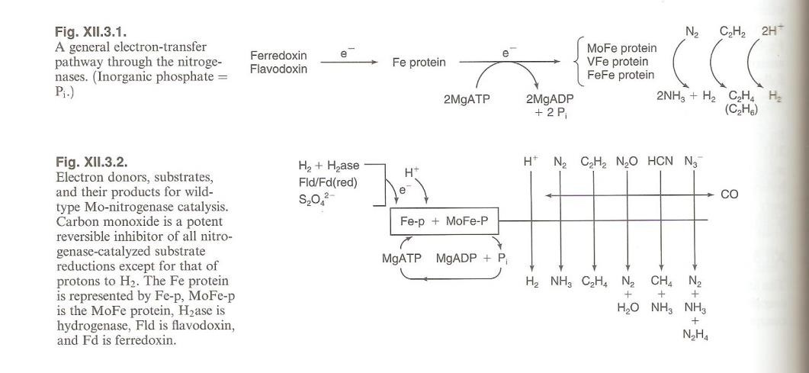
Fixácia dusíka

Slide 23
Fixácia dusíka
Mechanizmus pôsobenia Nitrogenázy
- Počas katalýzy in vitro Fe-proteín uvoľňuje elektróny (jeden v danom čase) k MoFe proteínu v procese, ktorý je spojený s viazaním MgATP a
jej súčasnou hydrolýzou v procesoch jej
a z proteínového
pripojenie a disociácie do
komplexu zabezpečujúceho prenos elektrónov

Slide 24
Fixácia dusíka
Úloha MgATP počas katalýzy
Celková redukcia N₂ na dve molekuly NH₃ je termodynamicky výhodná, preto MgATP nie je termodynamicky potrebná
Z toho vyplýva, že má úlohu počas kinetického
riadenia reakcie
Teda MgATP hydrolýza riadi prenos elektrónu pre redukciu substrátu a zabezpečuje, aby nedochádzalo k vratnej reakcii prenosu elektrónov na Fe-proteín

Slide 25
Fixácia dusíka
V-nitrogenáza a Fe-only nitrogenáza
Nazývané aj alternatívne nitrogenázy
Každá má svoj vlastný Fe-proteín ako jednu
zložku
A tiež VFe-proteín alebo FeFe proteín ako druhú zložku, pričom v týchto zložkách bol nahradený Mo iónom V alebo Fe

Slide 26
Fixácia dusíka
Streptomyces thermoautotrophicus Nitrogenáza
Štvrtý typ nitrogenázy, nedávno objavený
Tiež obsahuje dve proteínove zložky, väčšiu, ktorá obsahuje Mo, Fe a sulfid a je podobná Mo-nitrogenáze
Avšak neobsahuje Fe-proteín zložku, ale Mn-
superoxiddizmutázu, ktorá oxiduje O ⁻ na O
a prenáša
elektrón na MoFeS- proteín
2 2
Tento proteín dodáva miesto, v ktorom je N₂ redukovaný na dve molekuly NH₃ sprevádzané vývojom jednej molekuly H₂
Ukazuje sa, že táto osem-elektrónová reakcia potrebuje hydrolýzu menšieho množstva MgATP na jednu N₂ molekulu ako klasická Mo-nitrogenáza

Slide 27
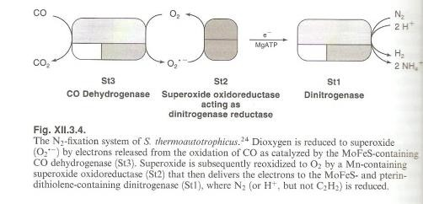
Fixácia dusíka
Fixácia N₂ pomocou štvrtého typu nitrogenázy

Slide 28
Fixácia dusíka
Rozdiely medzi klasickými nitrogenázami a 4. nitrogenázami
- na rozdiel od klasickej Mo-nitrogenázy, elektrón-donorom je Mo-obsahujúca CO dehydrogenáza, ktorá je spojená s
oxidáciou CO počas súčasnej redukcie O₂ na O ⁻
2
- N₂ redukujúci MoFeS-proteín je αβγ heterotrimér,
úplne
odlišný od α₂β₂ zloženia v „klasickej“ Mo-nitrogenáze
Má aj niekoľko ďalších jedinečností:
je kompletne necitlivý na prítomnosť O₂, CO, H₂, ktoré sú potenciálnymi inhibítormi fixácie dusíka v klasických systémoch
nekatalyzujú redukciu acetylénu na etylén
ďalšie sa v súčasnosti sledujú

Slide 29
Nitrifikácia
Biologická nitrifikácia
Je séria oxidačných reakcií,
ktoré
mikroorganizmy
používajú na konverziu amoniaku (NH₃) na dusitany
(nitrity NO ⁻) (priebieha v dvoch základných krokoch) a
2
a konverziu dusitanov na dusičnany (nitráty NO ⁻)
3
Kým pri fixácii N₂ (teda jeho redukcii z oxidačného stavu
0 na -3) nitrogenázy museli akumulovať viac ako 8
elektrónov na redukciu každej molekuly N₂, proces
opačný, nitrifikácia, musí pokryť väčší rozsah
oxidačných stavov na konverziu NH₃ na NO₃
-

Slide 30
Nitrifikácia
- Opäť príroda vyvinula systém enzýmov, ktoré zabezpečujú tento viacelektrónový transport, avšak na rozdiel od fixácie N₂, pri ktorej sa používa jeden enzýmový systém, nitrifikácia používa tri rôzne enzýmové systémy
- Nitrifikačný autotrofných odlišne
proces sa uskutočňuje u a heterotrofných organizmov

Slide 31
Nitrifikácia
Enzýmy nitrifikácie u autotrofných organizmov
Nitrifikácia sa uskutočňuje v troch krokoch
Žiadna baktéria nie je známa, ktorá by katalyzovala všetky kroky spolu
Baktérie, ktoré katalyzujú oxidáciu NH₃ a majú v začiatku mena Nitroso ako napr. Nitrosomonas, obsahujú enzýmy
amoniak monoxygenáza (AMO)
hydroxylamin oxidoreduktáza (HAO)
ktoré katalyzujú 1. a 2. krok procesu nitrifikácie

Slide 32
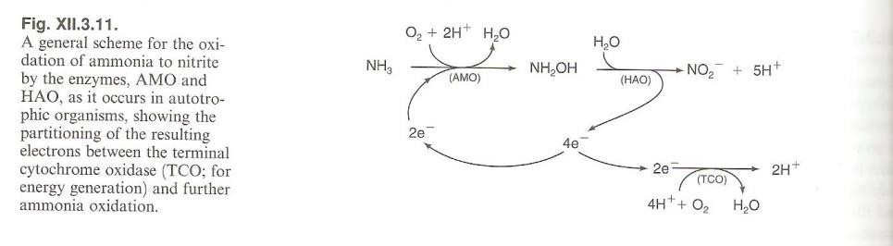
Nitrifikácia
Schéma oxidácie NH₃ na NO₂
-
NH₃ + O₂ + 2H⁺ + 2e⁻ → NH₂OH + H₂O
NH OH + H O → NO + 5H + 4e
- + -
2 2 2

Slide 33
Nitrifikácia
Mechanizmus
AMO je monooxygenáza, preto prenáša len jeden atóm z O₂ molekuly na amoniak, teda potrebuje ďašie redukovadlo na redukciu ďalšieho atómu kyslíka na H₂O
Týmto zdrojom je ďalší krok oxidácie NH₂OH pomocou HAO hydroxylému (pomocou HAO) recyklované na AMO, aby bol enzým pripravený na oxidáciu ďalšej molekuly NH₃, teda redukcia O₂ na H₂O
Zvyšné dva elektróny sú transportované na terminálnu (Cu₂ cytochrom- aa₃) oxidázu (TCO), kde je O₂ redukovaný na H₂O a protóny sú pumpované cez cytoplazmu von z bunky
Výsledný gradient protónov poskytuje tvorbu ATP cez ATP syntatázu

Slide 34
Nitrifikácia
Štruktúra
Amoniak monooxygenáza (AMO)
- Je to membránový enzým, v aktívnej forme ešte nebol izolovaný, informácie o funkcii tohto enzýmu pochádzajú zo štúdií neporušených buniek
AMO katalyzuje oxidáciu
širokého rozsahu podobne ako
nepolárnych substrátov,
cytochrom P450 (napr. CH₄)
AMO obsahuje tri Cu ióny a jeden (aj viac) Fe ión

Slide 35
Nitrifikácia
Hydroxylamín oxidoreduktáza (HAO)
- Nie je membránový enzým,
ale vodou
rozpustný a bol nájdený v priestore medzi vnútornou
periplazmatickom
a vonkajšou
membránou buniek
Čistý HAO je trimérna molekula kde každá z jej subjednotiek obsahuje osem kovalentne viazaných hémov typu c

Slide 36
Nitrifikácia
Nitrifikácia pomocou heterotrofných organizmov
organizmy (huby, aktinomycéty aj baktérie) používajú enzýmy na nitrifikáciu, ale častejšie používajú organický zdroj N (amíny) ako anorganický NH₃
Tieto enzýmy môžu byť rozdielne od enzýmov autotrofov
- v jednom prípade je AMO podobný (izolovaný z
Thiosphaera pantotropha) – obsahuje Cu ióny
Naopak HAO z T. pantotropha nie je podobný HAO z
autotrofov hmotnosťou železa
– sú to enzýmy s nižšou molekulovou
a neobsahujú hémy, ale nehémové ióny

Slide 37
Nitrifikácia
-
Konečná tvorba NO₂ prechádza
cez tvorbu
medziproduktu NOH, pričom v tomto prípade
tento medziprodukt reaguje s O₂ je to v prípade autotrofov:
NH₂OH → NOH + 2H⁺ + 2e⁻ NOH + ½ O₂ → NO₂
a nie s H₂O ako
-

Slide 38
Nitrifikácia
• | Tretí krok | (konverzia | NO ⁻ na | NO ⁻) | sa
 | uskutočňuje | cez NO ⁻ | oxidujúce | baktérie | (s
2 3
2
názvom Nitro ako napr. Nitrobacter)
Používajú nitrit oxidoreduktázu (NIO), ktorá
katalyzuje reakciu:
NO₂ + H₂O → NO₃ + 2H + 2e
- - + -

Slide 39
Nitrifikácia
Nitrit oxidoreduktáza
-Inkorporuje atóm kyslíka z H₂O na NO₂- a uvoľnenie 2e- sú priemestnené na Cyt c oxidázu, ktorá obsahuje Cu, kde molekula O₂ reaguje ako koncový elektrón akceptor za tvorby H₂O
NIO je membránovým proteínom a ešte nebol izolovaný v kraštalickej forme
Obsahuje Mo-subjednotku, Fe-S laster a asociované molekuly hému a a c

Slide 40
Denitrifikácia
Je anaerobná spotreba častíc obsahujúcich oxidy dusíka
(NO ⁻, NO ⁻, NO a N O) pomocou baktérií
3 2 2
Konečným produktom je N₂
Počas denitrifikácie sa uvolňuje veľa N₂O, čo je
významný skleníkový plyn narúšajúci ozónovú vrstvu
Denitrifikácia má aj komerčný vplyv:
môže spôsobiť stratu značného množstva dusíkatých hnojív
denitrifikátory majú perspektívu pri spracovaní
odpadov a odpadovej vody

Slide 41
Denitrifikácia
Enzýmy denitrifikácie
Nitrát reduktáza (NaR)
Nitrit reduktáza (NiR)
Nitric oxide reduktáza (NoR)
Nitrous oxide reduktáza (NoS)

Slide 42
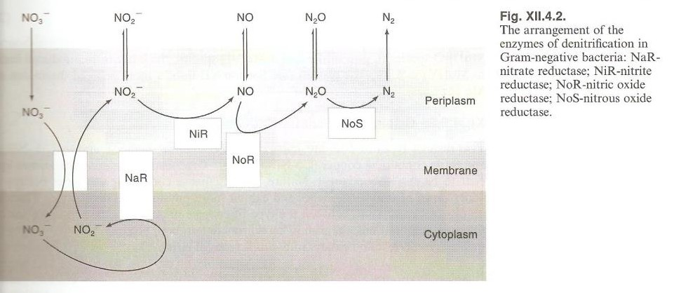
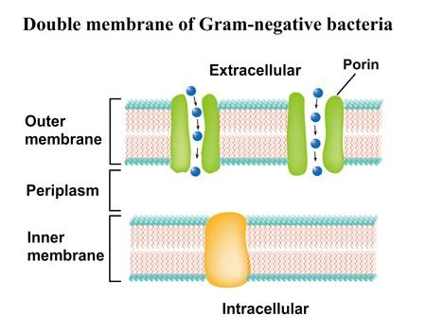
Denitrifikácia
Umiestnenie enzýmov denitrifikácie v Gram-
negatívnych baktériách

Slide 43
Denitrifikácia
Nitrát reduktáza (NaR)
Je obtiažne ho izolovať, ale je známe, že obsahuje enzýmy s Mo-kofaktorom
-Obsahuje aspoň dva typy subjednotiek spolu s Moco, obidva typy Fe-kofaktorov (hemové, cytochrómy aj nehémové, Fe-S klastre) a dokonca aj kyslú formu síry

Slide 44
Denitrifikácia
NaR katalyzuje reakciu:
NO₃ + 2H + 2e → NO₂ + H₂O
- + - -
Kľúčovým krokom je odstránenie atómu kyslíka z nitrátu pomocou tvorby častice Mo^{IV}=O
NO₃ + Mo =O → NO₂ + Mo (=O)₂
- IV - VI

Slide 45
Denitrifikácia
Nitrit reduktáza (NiR)
Sú známe dva typy:
Obsahujúce hémy c a d₁ (cd₁-NiR)
Obsahujúce Cu (Cu-NiR) Oba typy katalyzujú reakciu:
NO₂ + e + 2H → NO + H₂O
- - +

Slide 46
Denitrifikácia
cd₁ NiR
Štruktúrna analýza potvrdila, že hém cd₁ NiR je enzým obsahujúci jednoduchý polypeptid s aspoň 559 aminokyselinami, ktoré sú zoradené do dvoch domén:
menšej (1-134 zvyškov AK), ktorá obsahuje kovalentne viazaný hém c
väčšej (135-567 zvyškov AK), ktorá obsahuje hém d₁ Toto usporiadanie podporuje myšlienku separátneho elektrón-transportu (na hém c) a
separatného substrát – viazania ( na hém d₁)

Slide 47
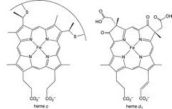
Denitrifikácia

Slide 48
Denitrifikácia
Cu NiRázy
tvoria 1/3 denitrifikátorov izolovaných z pôdy
Kryštálová štruktúra CuNiR z Achromobacter cycloclastes ukazuje, že ide o trimérny enzým s iónmi Cu lokalizovanými medzi subjednotkami (posledné štúdie dokazujú, že nie všetky CuNiR sú iba triméry)
Sú podobné cd₁ enzýmom, tým že obsahujú
dva typy kovových centier

Slide 49
Denitrifikácia
Cu centrum Typu 1– je neobvyklý zelený variant tzv. skupiny modrých proteínov plastocyanínov alebo azurínov (koordinačné okolie = metionín tioester, cysteín tiolát, dva histidíny)
Cu centrum Typu 2– nepatrí do skupiny modrých proteínov, má iné koordinačné okolie = tri histidínové zvyšky a vodu
Dva atómy Cu sú spojené jedným histidínom a cysteínom, čím sa medzi iónmi Cu vytvára vzdialenosť 12,5 Å

Slide 50
Denitrifikácia
- Kryštalografické a spektroskopické štúdie
-
potvrdzujú, že substrát NO₂ sa
viaže na
centrum Typu 2, kde je redukovaný, podobne ako v prípade d₁ hému
- Centrum Typu 1 pravdepodobne slúži ako centrum transportu elektrónov, podobne ako v prípade hému c

Slide 51
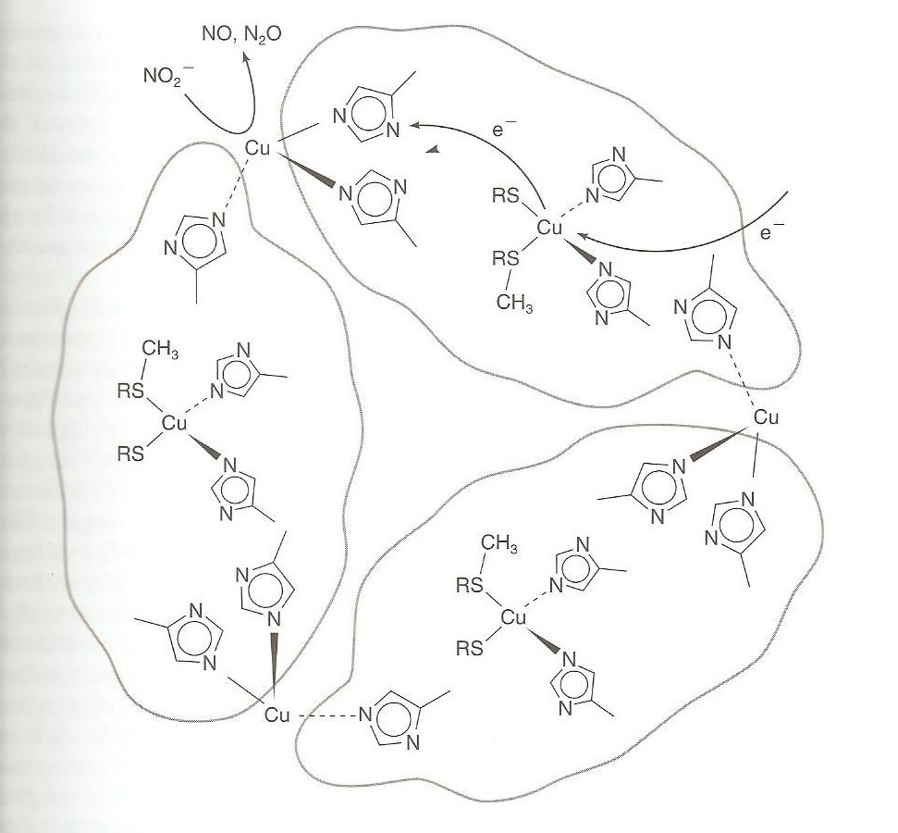
Denitrifikácia
Schematické zobrazenie dvoch centier v trimérnom enzýme Cu-NiR

Slide 52
Denitrifikácia
Nitric oxide reduktáza (NoR) (NO reduktáza)
Je enzým, ktorý sa ťažko izoluje = nemožné vyriešiť
jeho štruktúru
Použitím porovnávania rôznych separačných techník sa zistilo, že všetky NoR sú heterodiméry so subjednotkami obsahujúcimi hémy b a c
Naviac sa zistilo, že obsahujú aj nemalé množstvo nehémového železa
Enzým katalyzuje redukčnú dimerizáciu NO na N₂O podľa
reakcie:
2 NO +2e⁻ + 2H⁺ → N₂O + H₂O

Slide 53
Denitrifikácia
Nitrous oxide reduktáza NoS (N₂O reduktáza)
Konečným procesom denitrifikácie je redukcia N₂O na N₂ podľa reakcie:
N₂O + 2e⁻ + 2H⁺ → N₂ + H₂O
Reakcia je katalyzovaná rozpustným enzýmom NoS, ktorý bol izolovaný ako homodimér so subjednotkami, ktoré obsahujú viac ako štyri aktívne miesta (4 atómy Cu) na jednu subjednotku
Po izolácii je typicky ružový (závisí od spôsobu izolácie), modrý je iba ak sa uskutoční reverzibilná redukcia s ditioničitanom sodným, čím sa stáva enzým inaktívny

Slide 54
Denitrifikácia
Spetroskopicky bolo zistené, že obsahuje jednotku Cu^{I}-Cu^{II}, kde sú tieto dva ióny premostené tiolátovou skupinou, pričom táto jednotka je podobná dvojjadrovému Cu_{A} centru nájdenému v cytochróm c oxidáze
Na základe tejto podobnosti sa predpokladá, že N₂O je viazaný na Cu^{II} a prostredníctvom prenosu elektrónov z Cu^{I} je redukovaný
Kompletný mechanizmus však nie je známy

